Slide 2
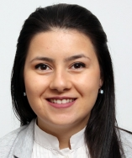
Кои сме тук?
Айше Медарова
Глобални грантове
Борислава Динева
Полио плюс
Константин Стоянов Председател
Валентин Стоянов
Ротари стипендии за мир
Иван Хаджирусков
Администриране и контрол

Slide 3
Екип на Дистрикт 2482
Опитни и отдадени ротарианци
Познаваме Фондация Ротари
Също, както вас, и ние сме доброволци!

Slide 4
Защо сме тук?
“Хората с проектите“:
новите – да се запознаете с процеса и да се възползвате от подкрепата
опитните – да споделите опит и да получите нови идеи
Председателите на клубни комисии за Фондация Ротари – да си припомним защо е важно да правим дарения към ФР

Slide 5
Какво ще правим днес?
Ще квалифицираме клубовете си
Ще си поговорим за някои новости
Ще дискутираме как да се популяризираме
Ще разгледаме няколко казуса
Ще споделим и ще се опознаем

Slide 6
Проектите финансирани от Фондация Ротари Общи принципи
Константин Стоянов Комитет Фондация РОТАРИ
Ротари клуб Стара Загора

Slide 7
Как финансираме програмите си
SHARE (Поделяме)
През 2022-2023 година, ротарианци от Дистрикт 2482 подкрепят Годишния фонд на Фондация Ротари с $29,121,
3 години след получаването им, те се разделят
47,5% ($13,832) District Designated Fund (DDF)
47,5% ($13,832) Световния фонд
Целевия фонд на Дистрикт 2482 (DDF) става:
50% за Дистриктни грантове – $6 916
50% за Глобални грантове – $6,916

Slide 8
Дистриктните грантове
Финансиране от Дистрикта до $ 2,500, но не повече от 50% от проекта
Проекти с локален характер
Проекти, инициирани и осъществени от ротарианци
Класират се от определена от ДГ комисия

Slide 9
Дистриктните грантове – времева линия
Покана към клубовете – в края на август
Срок за кандидатстване – втората половина на октомври
Обявяване на резултатите – началото на ноември
Всички одобрени проектни предложения се представят като едно пред ФР

Slide 10
Важно за Дистриктните грантове
Трябва да спазват изпратените насоки
Кандидатстват само квалифицирани клубове
Отговарят на хуманитарни нужди
Попадат в една от 7-те Зони на фокус
Съфинансиране в пари, не в натура или от друг проект
Подкрепата зависи И от подкрепата на клуба към ФР

Slide 11
Глобални грантове
Два основни Ротари клуба
Домакин – физическото изпълнение на проекта
Международен партньор – основен партньор, извън България
И двата квалифицирани в своите Дистрикти и без задължения

Slide 12
Глобални грантове – минимални изисквания
Проектите са в отговор на нужди на местната общност
Попадат в една от Зоните на фокус
Хуманитарни или образователни проекти
Устойчиви са във времето
Измерими са при отчитането

Slide 13
Какво да правим, когато не знаем?
Питайте Константин
Дали Дистрикта има средства да подкрепи проекта ви
Да обсъдим дали покривате всички изисквания
Питайте Константин или Айше
Да ви насочим към допълнителна информация
Да обсъдим идеи и проектни дейности
Да разгледаме отделните компоненти на проектното ви предложение
Да ви свържем с правилните служители

Slide 14
Интерактивна част Проектната идея

Slide 15
Отчетност на проектите новите правила в дистрикта
Иван Хаджирусков, Комитет Фондация РОТАРИ,
Ротари клуб Банско - Разлог

Slide 16
Основни промени в процедурата по отчитане
Ревизирано ръководство за изпълнение и отчитане на Дистриктен Грант;
Добавени са два члена в Споразумението късаещи задължението за архивиране и конфликт на интереси;
Намален е броят на Приложенията (Анексите) от 10 на 6;
Ревизирано е съдържанието на Приложенията(Анексите) с цел тяхното олекотяване
Notes:
Приоритетите в стратегическия план са подчинени на тези основни елементи Извън класифицирането на приоритети в стратегическия план нашата организация има едни други неписани приоритети
Това са необходимите условия да творим добро.

Slide 17
Основни документи в процедурата по отчитане
Приложение 1(Annex1) – Отчет за индивидуален проект дистриктен грант
- Описание на изпълнението на проекта
- Финансов отчет
Приложение 2(Annex2) – План за управление на финансите
- Информация за банковата сметка
- Описание на процедурата по избор на изпълнители
- Описание на документите по дейности
Приложение 3(Annex3) – Протокол за избор на доставчик/изпълнител
- Описание на документалната обоснованост на избора на доставчици или изпълнители за съответните дейностите дефинирани в проекта (брой оферти, цени, фирми)
Notes:
Приоритетите в стратегическия план са подчинени на тези основни елементи Извън класифицирането на приоритети в стратегическия план нашата организация има едни други неписани приоритети
Това са необходимите условия да творим добро.

Slide 18
Основни документи в процедурата по отчитане
Приложение 4 (Annex4) – Приемо Предавателен Протокол
- Съдържа информация за бенефициента по проекта и местонахождението на предаденото оборудване(активи) с цел контрол върху стопанисването му
Приложение 5 (Annex5) – Опис на разходооправдателните документи
- Съдържа детална информация за всички разходооправдателни документи по проекта
Приложение 6 (Annex6) – Финансови правила и документи за отчитане на проекти
- Приложението има индикативен и примерен характер, като целта му е да даде насоки и добри практики. Самото приложение не е част от пакета документи изискуем при отчитане.
Notes:
Приоритетите в стратегическия план са подчинени на тези основни елементи Извън класифицирането на приоритети в стратегическия план нашата организация има едни други неписани приоритети
Това са необходимите условия да творим добро.

Slide 19
ДОСИЕ НА ПРОЕКТА
ПАПКА - ДИСТРИКТЕН ГРАНТ
ПАПКА – ТЕХНИЧЕСКО ИЗПЪЛНЕНИЕ
ПАПКА – ФИНАНСОВО ИЗПЪЛНЕНИЕ
ПАПКА - ВИЗУАЛИЗАЦИЯ
Notes:
Приоритетите в стратегическия план са подчинени на тези основни елементи Извън класифицирането на приоритети в стратегическия план нашата организация има едни други неписани приоритети
Това са необходимите условия да творим добро.

Slide 20
ВАЖНИ ДАТИ
Срокът за внасяне на проекта – до края на месец ОКТОМВРИ в ротарианската година, за която се отнася проекта.
Срокът за финално отчитане е не по-късно от 2 месеца след приключване на проекта, но не по-късно от 10 септември.
Ротари клубът се задължава да съхранява всички оригинали на документите по техническо и финансово изпълнение на проекта за срок от 5 години на хартиен носител и постоянно в дигитален архив.
Notes:
Приоритетите в стратегическия план са подчинени на тези основни елементи Извън класифицирането на приоритети в стратегическия план нашата организация има едни други неписани приоритети
Това са необходимите условия да творим добро.

Slide 21
Благодаря за вниманието!

Slide 22
Интерактивна част Бюджет и финансово управление

Slide 23
ПОПУЛЯРИЗИРАНЕ НА РЕЗУЛТАТИТЕ КАК СВЕТА ДА РАЗБЕРЕ ЗА НАС?
Галя Пенчева Комитет Публичен имидж,
Ротари клуб Русе - Дунав

Slide 24
ВЪПРОС ???
КОЛКО РОТАРИАНЦИ СА НУЖНИ,
ЗА ДА РАЗБЕРЕ СВЕТА ЗА НАШИЯ ПРОЕКТ?
Notes:
Без стратегия и планиране изпадаме в паника и състояние, което можем спокойно да дефинираме като „криза“.

Slide 25
ОТГОВОР!!!
ДОСТАТЪЧЕН Е САМО ЕДИН РОТАРИАНЕЦ
Notes:
Без стратегия и планиране изпадаме в паника и състояние, което можем спокойно да дефинираме като „криза“.

Slide 26
КАКВО СПОДЕЛЯМЕ С НАШАТА АУДИТОРИЯ?
Какъв проект правим?
За кого го правим?
Защо го правим?
Как го правим?
Кога и къде?

Slide 27
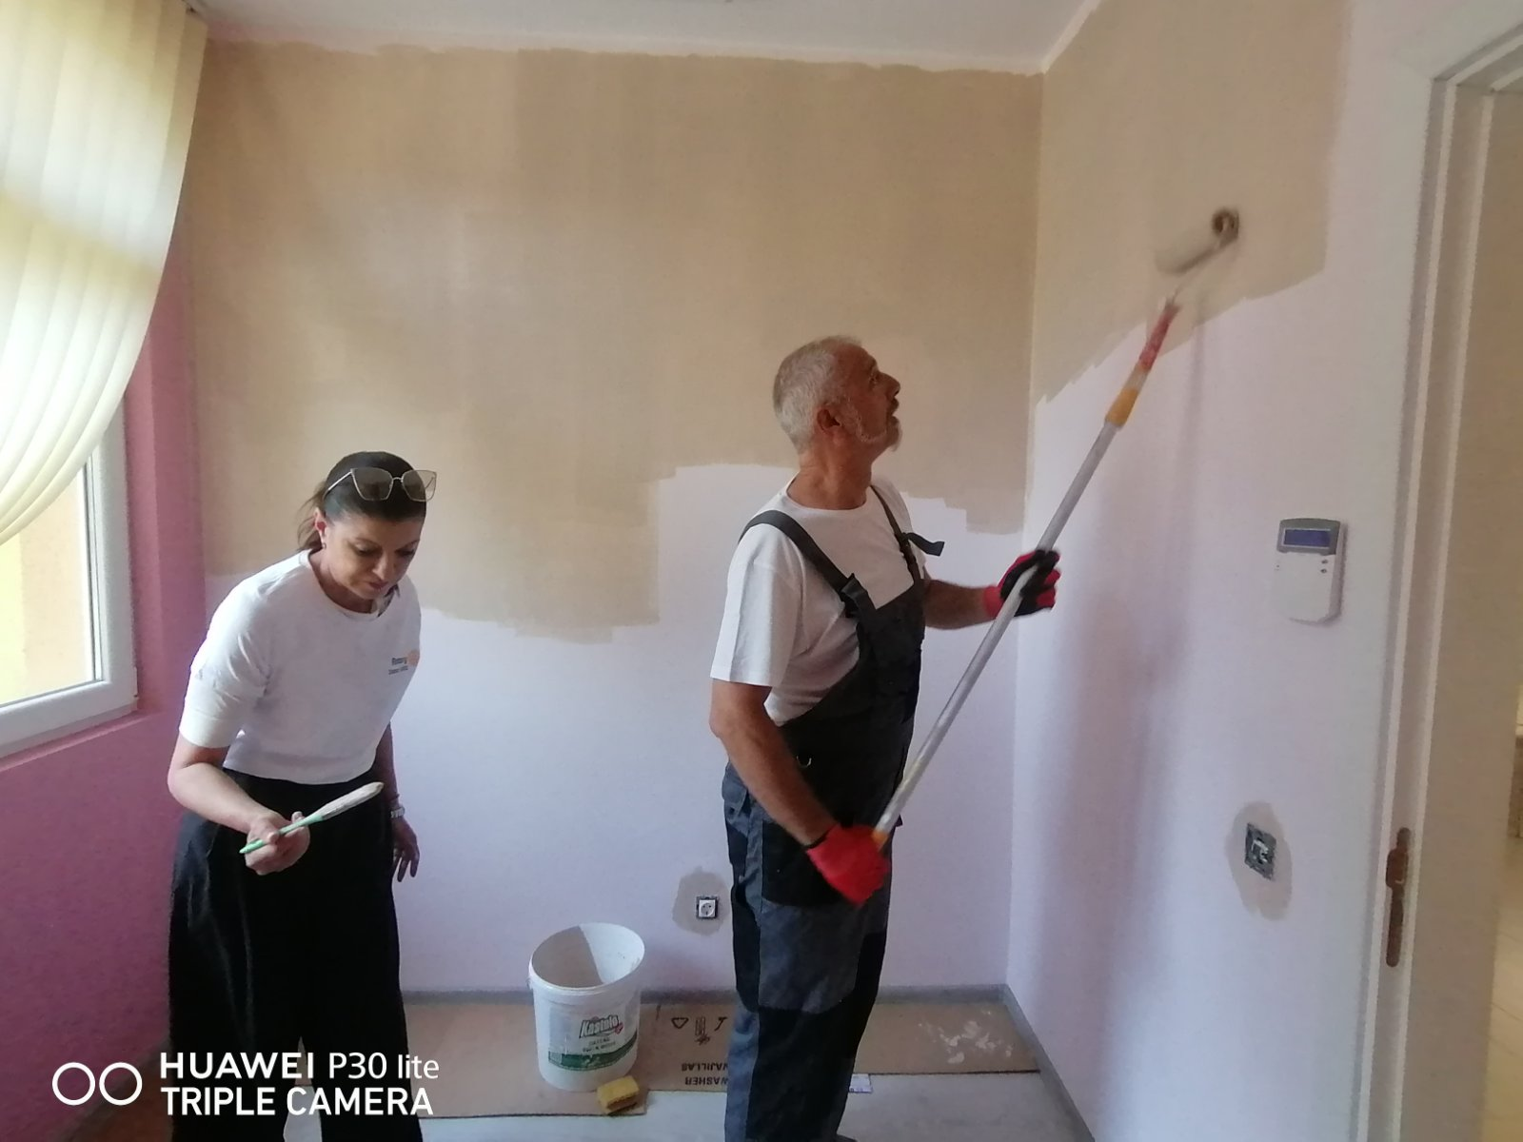
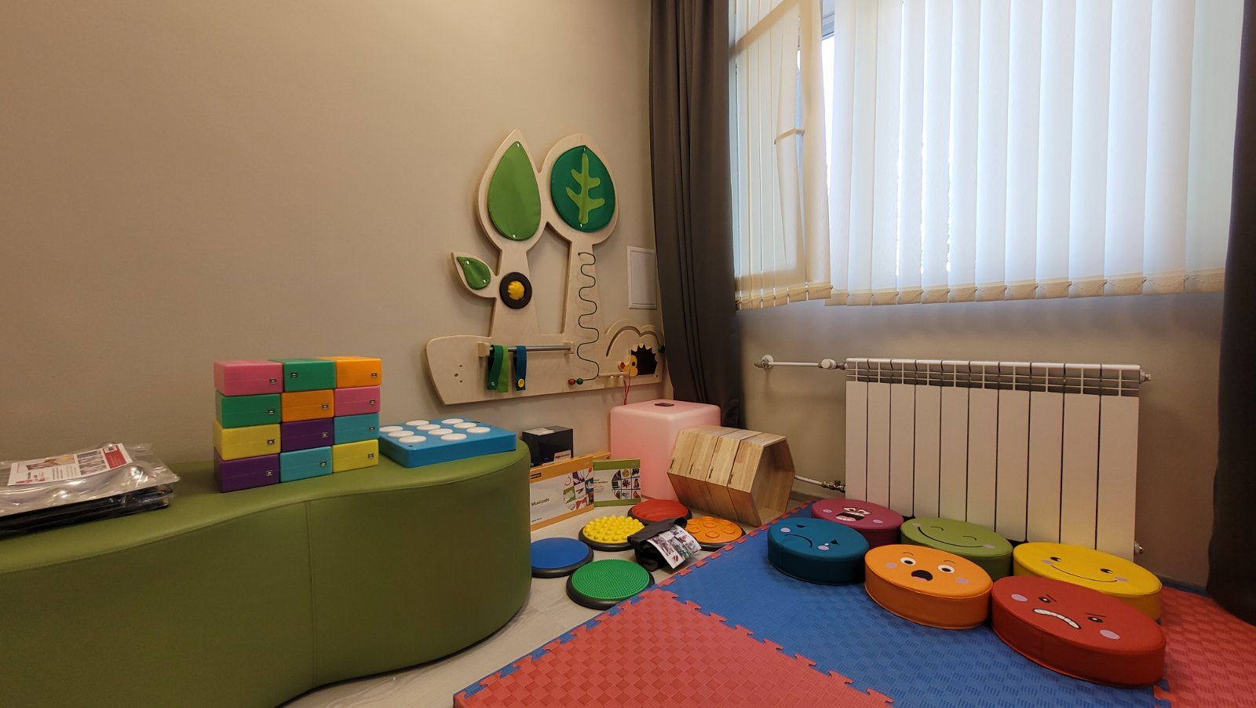
КОГА СПОДЕЛЯМЕ?
На етап изпълнение на проекта – споделяме неколкократно, когато имаме информационен повод
На етап завършен проект

Slide 28
КЪДЕ СПОДЕЛЯМЕ?
ВЪТРЕШНИ КОМУНИКАЦИОННИ КАНАЛИ
Център за проекти за служба в My.Rotary.org
Service project center
Сайт на Дистрикт 2482
Rotarydistrict2482.org
Секция: Проекти
Бюлетин
Българските ротарианци
Списание
„Ротари на Балканите“

Slide 29
КЪДЕ СПОДЕЛЯМЕ?
ВЪНШНИ КОМУНИКАЦИОННИ КАНАЛИ
Национални и
регионални медии
Социални
мрежи
Сайт на клуба
Специализирани
издания
От уста на уста
(любимият ми метод)

Slide 30
Благодаря за вниманието!

Slide 31
Интерактивна част Комуникация и популяризиране

Slide 32
Дарявайте на Фондация Ротари!
Добротворството започва с ротарианци като вас!

